Slide 1
بسم الله الرحمن الرحیم دیجیتال مارکتینگ مقدماتی مرکز نوآوری و شکوفایی 1398/09/27
مدرس : مهندس ضمیری مدیر عامل شرکت ایلیاسیستم
www.iliaSystem.co
Mob: 09154200024
Instagram: rezazamiri.ir
Telegram: iliaSystem_channel

Slide 2
بازاریابی دیجیتال مقدماتی
مقدمه
ابزارها
سنجه ها

Slide 3
بازاریابی دیجیتال مقدماتی
مقدمات

Slide 4
بازاریابی دیجیتال مقدماتی – جایگاه بازاریابی دیجیتال
مدیریت
بازاریابی/ بازرگانی
بازاریابی دیجیتال

Slide 5
بازاریابی دیجیتال مقدماتی – جایگاه بازاریابی دیجیتال
مدیریت
روابط عمومی
روابط عمومی دیجیتال

Slide 6
بازاریابی دیجیتال مقدماتی - تعریف بازاریابی
فیلیپ کاتلر:
Marketing is the science and art of exploring, creating, and delivering value to satisfy the needs of a target market at a profit
ترجمه:
بازاريابي علم و هنر جستجو ، توليد، و تحویل یک ارزش به منظور برطرف کردن یک نیاز از بازار هدف جهت رسیدن به سود است.

Slide 7
بازاریابی دیجیتال مقدماتی – معرفی ابزارهای دیجیتال- استفاده از ابزارهای دیجیتال دیگران
نکات مربوط به انواع متفاوت فروش B2B - B2C - C2C – B2G:
براساس تحقیقات انجام شده توسط شرکت Frost & Sullivan تا سال 2020، بازار تجارت الکترونیک B2B دوبرابر بازار B2C خواهد بود
B2B :تجارت فروشنده با فروشنده
B2C :تجارت فروشنده با مصرف کننده
C2C :تجارت مصرف کننده با مصرف کننده
جایگاه عقل و احساس در نوع تجارت
وابستگی تعداد مشتری ها با نوع تجارت
فروش و بازاریابی B2B با روابط بلندمدت و با مشتریان کمتری شناخته می شود

Slide 8
بازاریابی دیجیتال مقدماتی - تعریف بازاریابی دیجیتال
چرا بازاریابی دیجیتال؟

Slide 9
بازاریابی دیجیتال مقدماتی – چرا بازاریابی دیجیتال
چرا از فضای دیجیتال استفاده کنیم؟
63 میلیون نفر در ایران از اینترنت گوشی استفاده می کنند.
4 میلیارد نفر در جهان از اینترنت استفاده می کنند. نیمی از مردم کره زمین.
اینستاگرام حدود 1 میلیارد نفر عضو دارد.
فیس بوک بیش از 2.4 میلیارد نفر عضو فعال دارد
63 هزار جستجو در ثانیه در گوگل صورت می پذیرد.

Slide 10
بازاریابی دیجیتال مقدماتی – چرا بازاریابی دیجیتال
چرا از فضای دیجیتال استفاده کنیم؟
هزار جستجو در ثانیه در گوگل صورت می پذیرد.
روزانه 26 میلیارد ایمیل ارسال می شود

Slide 11
بازاریابی دیجیتال مقدماتی – چرا بازاریابی دیجیتال
چرا از فضای دیجیتال استفاده کنیم؟
کاهش هزینه های جاری(سربار) سازمان
توسعه مخاطبان (مشتریان بالقوه)
افزایش ساعات ارائه ، فروش و پاسخ گویی به مشتری
افزایش رضایت مندی مشتری
قابل سنجش بودن فرآیند بازاریابی

Slide 12
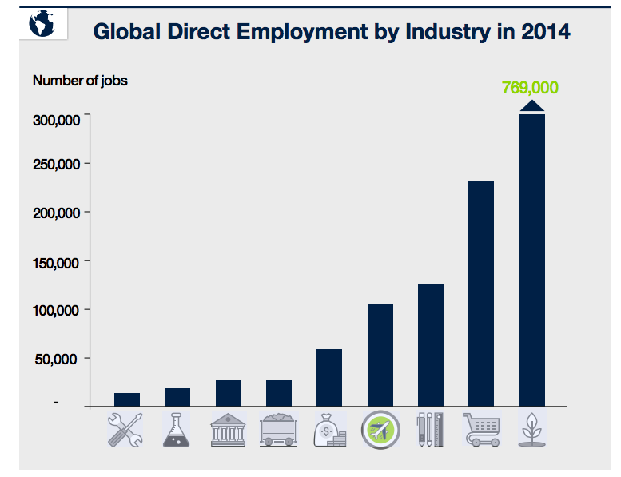
مربوط به سال 2014 از میان 26 کشور دنیا از WTTC

Slide 13
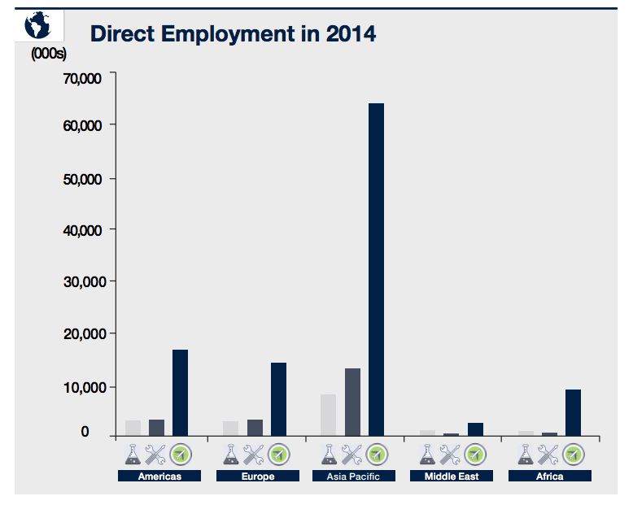
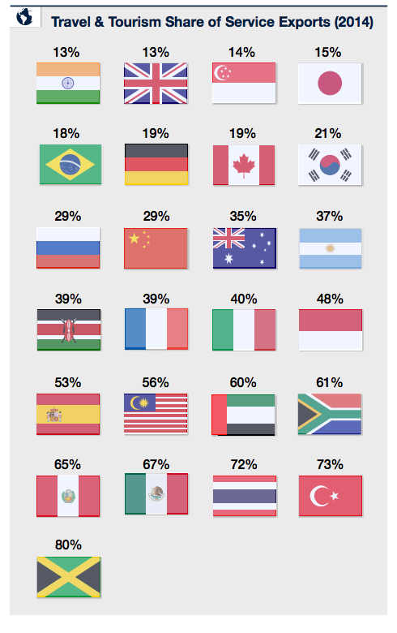
مربوط به سال 2014 از میان 26 کشور دنیا از WTTC
اسپانیا
مالزی
امارات
آفریقاجنوبی
پرو
مکزیکو
تایلند
ترکیه
جامائیکا

Slide 14
بازاریابی دیجیتال مقدماتی – استراتژی بازاریابی دیجیتال – برای استراتژی دیجیتال چه کنیم؟ - قیف فروش؟

Slide 15
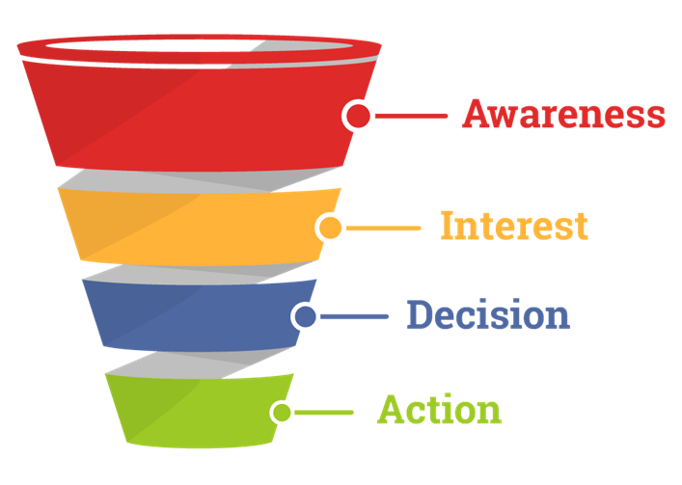
بازاریابی دیجیتال مقدماتی – استراتژی بازاریابی دیجیتال – برای استراتژی دیجیتال چه کنیم؟ - قیف فروش؟
آگاه شدن
ایجاد علاقه مندی
تصمیم گرفتن
عمل کردن /خرید کردن

Slide 16
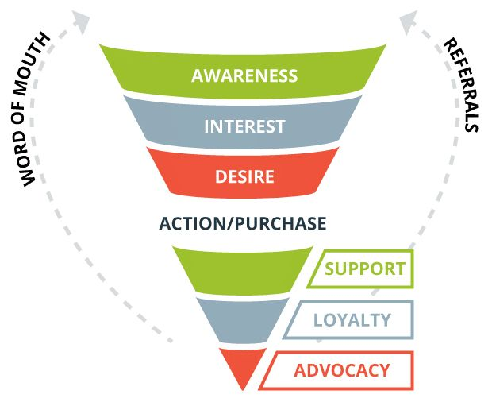
بازاریابی دیجیتال مقدماتی – استراتژی بازاریابی دیجیتال – برای استراتژی دیجیتال چه کنیم؟ - قیف فروش؟

Slide 17
بازاریابی دیجیتال مقدماتی – استراتژی بازاریابی دیجیتال – پرسنا
پرسنا چیست؟
یک تعریف کلی از مشتریان هر بخش از بازارهدف برند است.
پرسنا راهنمای ما برای خلق محتوا – توسعه محصول – پیگری خرید و .... است
همان گونه که مشتری می بیند ما ببینیم / از آنچیزی که می ترسد ما بترسیم /
پرسنا منفی چیست؟
اهمیت پرسنا در بازاریابی
ساختن پرسنا

Slide 19
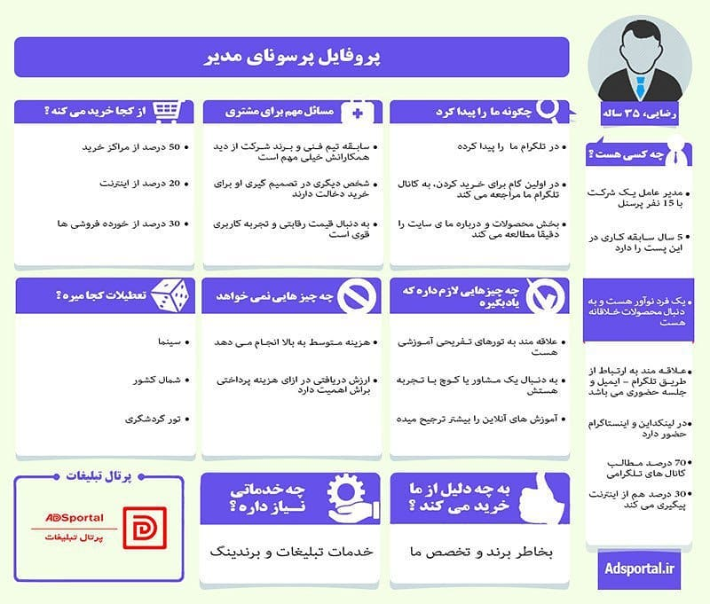

Slide 20
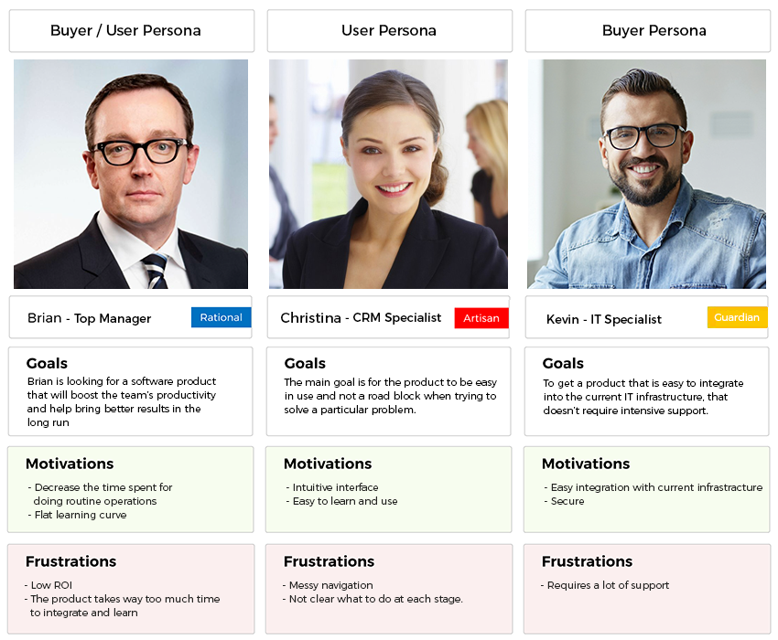
بازاریابی دیجیتال مقدماتی – استراتژی بازاریابی دیجیتال – پرسنا

Slide 21
بازاریابی دیجیتال مقدماتی – استراتژی بازاریابی دیجیتال – پرسنا و قیف فروش

Slide 22
بازاریابی دیجیتال مقدماتی – استراتژی بازاریابی دیجیتال- استراتژی چیست؟
استراتژی چیست؟
جک ولش مدیر جنرال الکتریک
مایکل پورتر:
هنری مینتزبرگ

Slide 23
بازاریابی دیجیتال مقدماتی – استراتژی بازاریابی دیجیتال – برای استراتژی دیجیتال چه کنیم؟
نکات :
حوزه استراتژیک برای کل سازمان است و واحد بازاریابی/آی تی سازمان جزیی از کل است و باید هر دو برنامه برهم منطبق باشد
دانستن جایگاه کنونی و جایی که باید برسیم
نقاط ضعف و قوت
تعیین اهداف میان مدت
ایجاد روحیه همدلی در تمام سازمان
سنجه سازی فعالیت ها تمام بخشی ها برای پیش برد اهداف بازاریابی
گروه بندی مشتریان

Slide 24
بازاریابی دیجیتال مقدماتی – استراتژی بازاریابی دیجیتال – گام های تدوین استراتژی بازاریابی دیجیتال
1- ترسیم و طبقه بندی شخصیت مشتری (Persona Bayer)
2- تعیین اهداف
3- تمرکز روی تولید محتوا
4- ارزیابی کردن کانال های بازاریابی و استفاده از ابزار مناسب
5- اتوماسیون سازی فرآیند بازاریابی
6- جدی گرفتن گوشی های هوشمند در بازاریابی
7- آسان در دسترس مشتری قرار بگیرید
8- تاکید بر تمایزات کالا / خدمات
9- پشتکار در انجام و نظارت در حین انجام کار

Slide 25
بازاریابی دیجیتال مقدماتی
ابزارها

Slide 26
بازاریابی دیجیتال مقدماتی – معرفی ابزارهای دیجیتال
وب سایت (ها)
شبکه های اجتماعی(اینستا، فیس بوک، پینترست، )
ابزارهای ارتباطی
اپلیکیشن ها

Slide 27
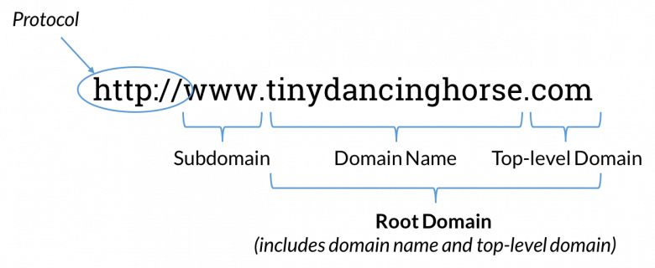
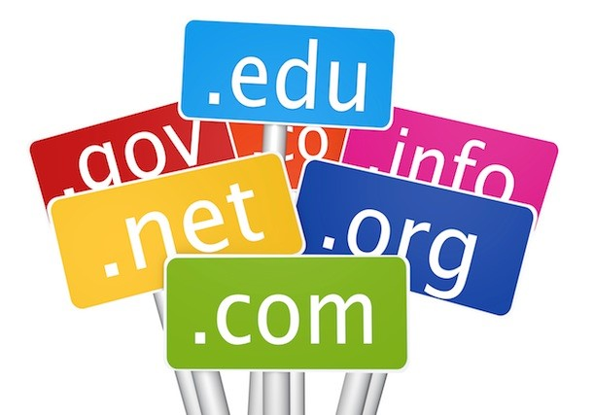
بازاریابی دیجیتال مقدماتی – معرفی ابزارهای دیجیتال- وب سایت - دامنه
اجزای تشکیل دهنده سایت :
دامنه (Domain)
هاست
طراحی و پیاده سازی
پشتیبانی

Slide 28
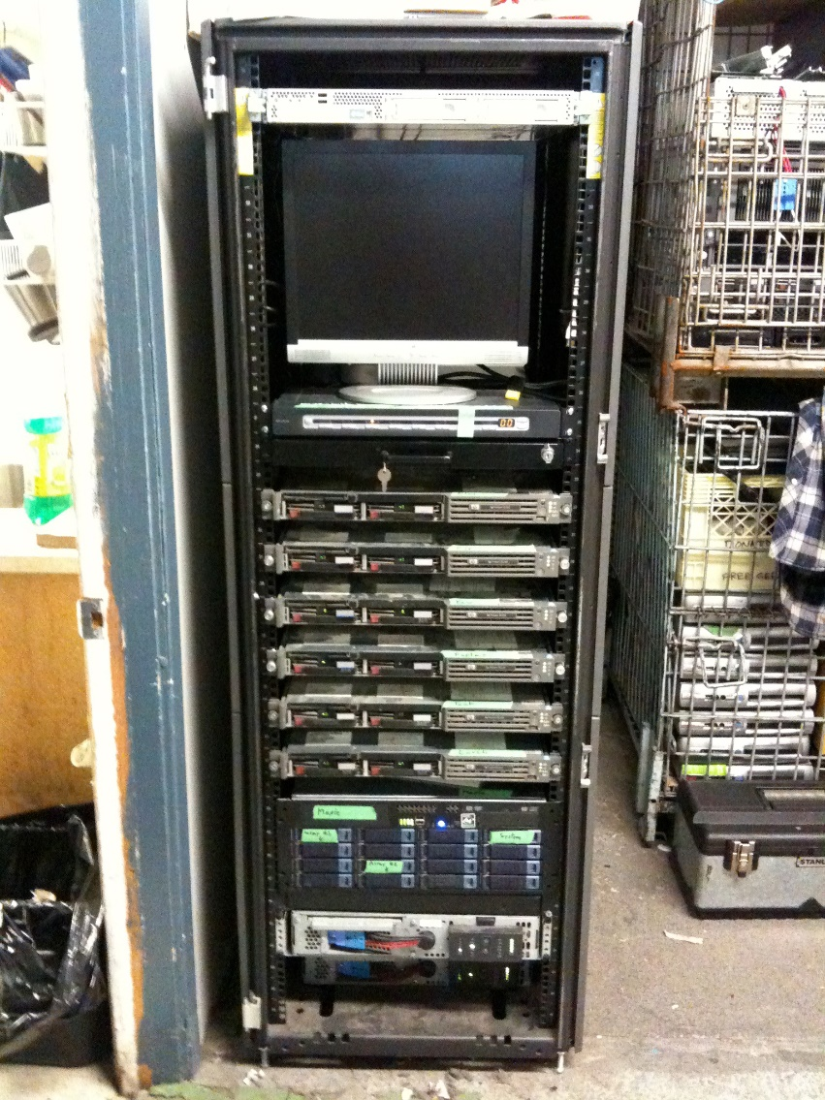
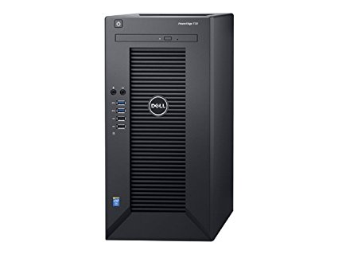
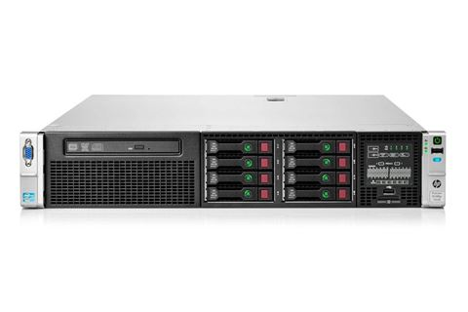
بازاریابی دیجیتال مقدماتی – معرفی ابزارهای دیجیتال-وب سایت- هاست

Slide 29
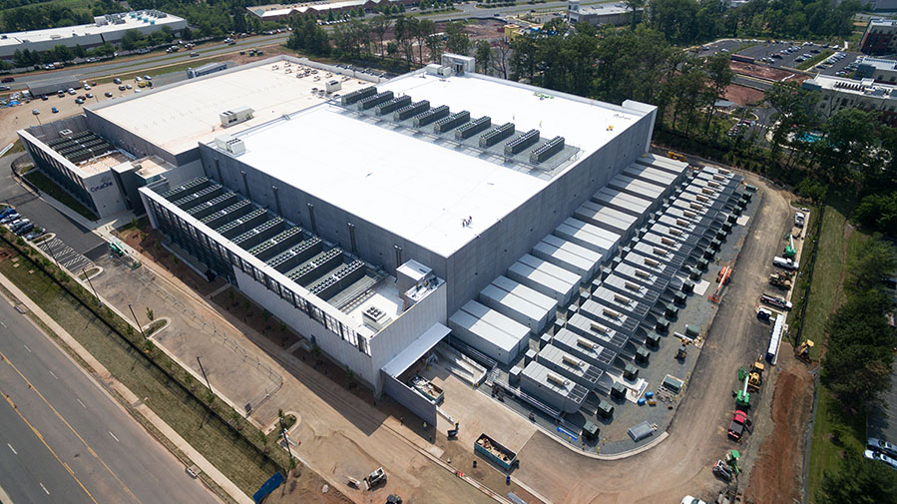
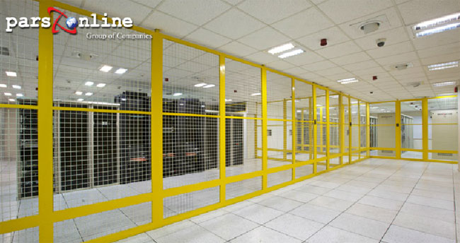
بازاریابی دیجیتال مقدماتی – معرفی ابزارهای دیجیتال-وب سایت- هاست

Slide 30
بازاریابی دیجیتال مقدماتی – معرفی ابزارهای دیجیتال- وب سایت – انواع وب سایت
انواع وب سایت
وب سایت کارت ویزیتی.
وب سایت کارت ویزیتی + ارائه محتوا . مانند : lastsecond
وب سایت کارت ویزیتی + ارائه محتوا + فروش خدمات و سرویس(تجارت الکترونیک) . مانند : Alibaba – eligasht
هدف نهایی ما در دیجیتال مارکتینگ کسب درآمد می باشد. وب سایت های نوع سوم ابزار تحقق این هدف است.

Slide 31
بازاریابی دیجیتال مقدماتی – معرفی ابزارهای دیجیتال- وب سایت – چه هزینه هایی باید پرداخت کنم؟
هزینه اجاره دامنه (سالانه)
هزینه اجاره هاست (سالانه/ماهانه)
هزینه طراحی و پیاده سازی (یک بار )
هزینه ی پشتیبانی

Slide 32
بازاریابی دیجیتال مقدماتی – معرفی ابزارهای دیجیتال- وب سایت – چه اجزایی دارد؟
درباره ما
تماس با ما
طبقه بندی محصولات/خدمات
مقالات/اخبار/آموزش
گالری تصاویر
مجوزها
سخن مشتریان
نمونه کارهای انجام شده

Slide 33
بازاریابی دیجیتال مقدماتی – معرفی ابزارهای دیجیتال- وب سایت – اجزاء یک وب سایت برای آغاز e- commerce
نیازمندی های لازم جهت آغاز e-commerce
دریافت نماد الکترونیک از وزارت صنعت ، معدن ، تجارت
دریافت نماد رسانه از وزارت ارشاد
دریافت درگاه الکترونیک بانکی

Slide 34
بازاریابی دیجیتال مقدماتی – معرفی ابزارهای دیجیتال- وب سایت – سئو
سئو : بهینه سازی سایت برای موتورهای جستجو
سئو یک علم و فرآیند است.
چه کنیم؟
داشتن یک سایت گوگل پسند
تولید محتوای منظم و با کیفیت
ارتباط دهی بین سایت و دیگر رسانه های دیجیتال
تزریق پول اگه عجله دارید...

Slide 35
بازاریابی دیجیتال مقدماتی – معرفی ابزارهای دیجیتال- آپارات

Slide 36
بازاریابی دیجیتال مقدماتی – معرفی ابزارهای دیجیتال- YouTube

Slide 37
بازاریابی دیجیتال مقدماتی – معرفی ابزارهای دیجیتال- استفاده از ابزارهای دیجیتال دیگران
سایت های B2B :
مانند : Alibaba.com - Tradeindia.com - Kompass.com - manta.com - made-in-china.com- indiamart.com - dhgate.com
سایت های B2C
مانند : ParsCenter.com
رسانه های C2C ( مانند: دیوار – شیپور)
سایت های تخصصی
انجمن ها

Slide 38
بازاریابی دیجیتال مقدماتی – معرفی ابزارهای دیجیتال- pinterest
۸۰ درصد کاربران این رسانه اجتماعی را زنان تشکیل می‌دهند.
نیمه عمر مفید یک پین هزار و ششصد بار بیشتر از یک پست فیس بوک است.
بالاترین نرخ رشد را در بین تمام شبکه‌های اجتماعی در سال ۲۰۱۴ داشت.

Slide 39
بازاریابی دیجیتال مقدماتی – معرفی ابزارهای دیجیتال- اینستاگرام

Slide 40
بازاریابی دیجیتال مقدماتی – معرفی ابزارهای دیجیتال- لینکدین

Slide 41
بازاریابی دیجیتال مقدماتی – معرفی ابزارهای دیجیتال- لینکدین

Slide 42
بازاریابی دیجیتال مقدماتی – معرفی ابزارهای دیجیتال- لینکدین
لینکدین رزومه است
ارتباط با کارفرمایان و کارمندان دیگر شرکت ها + جذب نیروکار + تعاملات B2B
کاربران متخصص هستند لذا منطق بیشتری حکم فرماست در این شبکه
آیا محصول و خدمت من در دنیا طرفداری دارد یا خیر؟
محتوا باید بشدت با کیفیت باشد

Slide 43
بازاریابی دیجیتال مقدماتی – معرفی ابزارهای دیجیتال- توییتر

Slide 44
بازاریابی دیجیتال مقدماتی – معرفی ابزارهای دیجیتال- ایمیل مارکتینگ
73 درصد از افراد 18 تا 37 ساله استفاده از ایمیل را برای ارتباط ها تجاری ترجیح می دهند.
برای B2B بسیار فوق العاده است
برای قشر فرهیخته/ تحصیل کرده بسیار فوق العاده است
برای سئو بسیار فوق العاده است.
برای وفادار و هوادار سازی پیشنهاد می شود که استفاده شود.

Slide 45
بازاریابی دیجیتال مقدماتی – معرفی ابزارهای دیجیتال- ایمیل مارکتینگ
از کجا لیست ایمیل بیاوریم؟
لیستهای خودمان: نمایشگاه / وب سایت / مشتریان
لیست های دیگران: بخریم / ریپورتاژ برویم
چگونه ارسال کنیم؟
با استفاده از سرویس های ارسال ایمیل (میل چیمپ، میلر لایت، میل چی)

Slide 46
بازاریابی دیجیتال مقدماتی – معرفی ابزارهای دیجیتال- تبلیغات در فضای دیجیتال
انواع متفاوت تبلیغات در فضای مجازی به دو روش زیر انجام می شود:
Exchange : مانند فست کلیک – صبا ویژن – ای نت ورک – کلیک یاب – برتینا - عدد و ....
Direct : به خود سایت مستقیم تماس بگیریم
انواع پلن های تبلیغات در فضای مجازی :
CPC : Cost Per Click
CPM : Cost Per mille
CPA: Cost Per Action
نکات : کجا تبلیغ کنیم؟ CPC ها در اکس چنچ و مستقیم / CPM : در سایت های تخصصی با الکسای بالا

Slide 47
بازاریابی دیجیتال مقدماتی
سنجه ها

Slide 48
بازاریابی دیجیتال مقدماتی – معرفی ابزارهای دیجیتال- وب سایت – سنجه های وب سایت
سرعت سایت site speed
کدهای معتبر valid codes
بزرگی وب سایت indexed page
Time on site
Bounce rate
Uniq visitor
Page per visitor

Slide 49
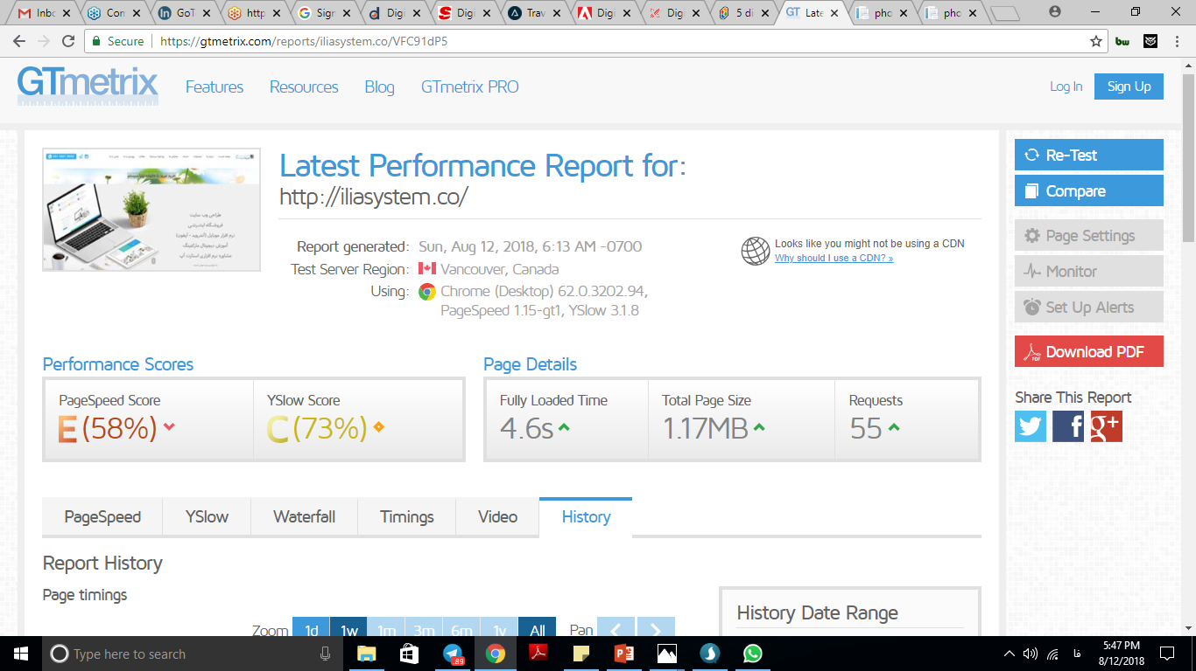
بازاریابی دیجیتال مقدماتی – معرفی ابزارهای دیجیتال- وب سایت – سنجه های وب سایت
سرعت سایت site speed
کدهای معتبر valid codes
بزرگی وب سایت indexed page
Time on site
Bounce rate
Uniq visitor
Page per visitor
Goal seeting

Slide 50
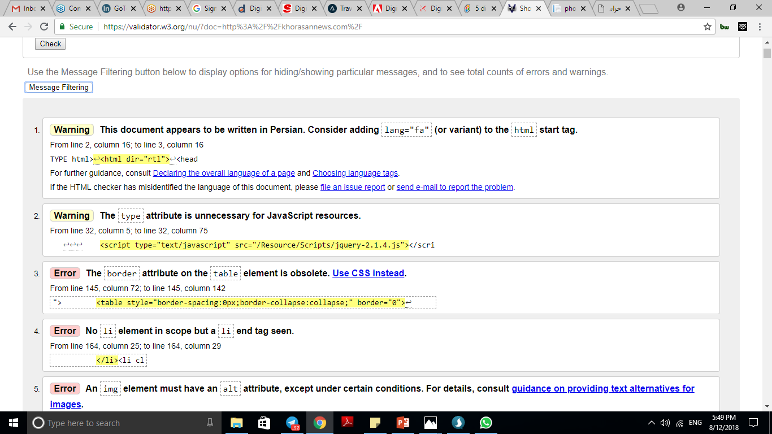
بازاریابی دیجیتال مقدماتی – معرفی ابزارهای دیجیتال- وب سایت – سنجه های وب سایت
سرعت سایت site speed
کدهای معتبر valid codes
بزرگی وب سایت indexed page
Time on site
Bounce rate
Uniq visitor
Page per visitor
Goal seeting

Slide 51
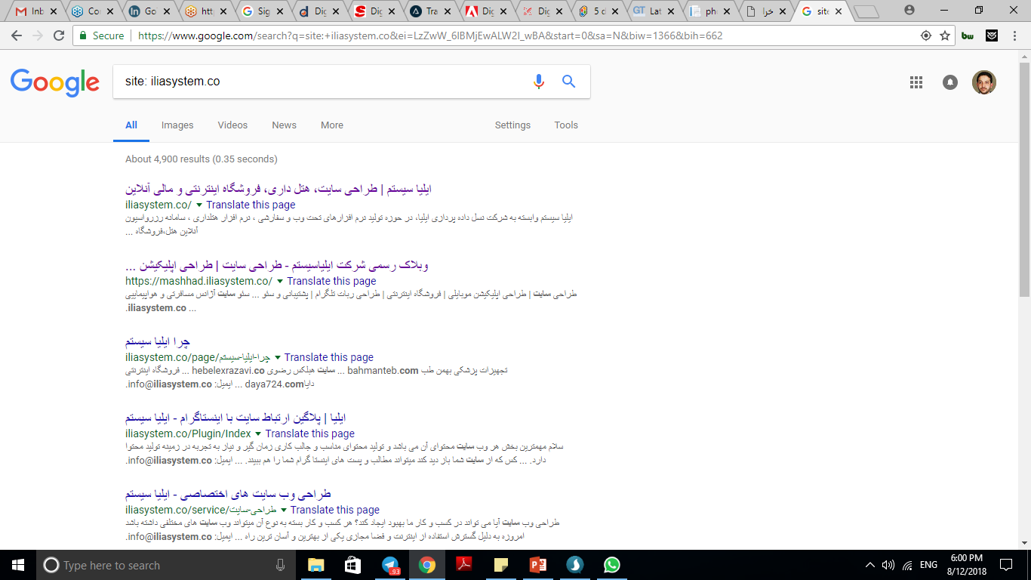
بازاریابی دیجیتال مقدماتی – معرفی ابزارهای دیجیتال- وب سایت – سنجه های وب سایت
سرعت سایت site speed
کدهای معتبر valid codes
بزرگی وب سایت indexed page
Time on site
Bounce rate
Uniq visitor
Page per visitor
Goal seeting

Slide 52
بازاریابی دیجیتال مقدماتی – معرفی ابزارهای دیجیتال- وب سایت – سنجه های وب سایت- alexa
سرعت سایت site speed
کدهای معتبر valid codes
بزرگی وب سایت indexed page
Time on site بین 3 تا 5 خوبه. بالای 5 مربوط به آزمون آنلاین و نرخ ارز و ...
Bounce rate باید زیر 50 باشد. بین 40 تا 60 نرمال . بالای 70 خطا دارد و باید نگران بود
Uniq visitor
Page per visitor یبن 4 تا 6 سایت های خبری . بین 5 تا 9 سایت های خدمات خاص. بین 10 تا 12 خیلی تخصصی مثل دیجیکالا
Goal seeting

Slide 53
بازاریابی دیجیتال مقدماتی – معرفی سنجه ها – سنجه های ایمیل مارکتینگ
سنجه های بازاریابی کلیکی:
Open Rate نرخ باز کردن
Click Rate نرخ کلیک
Conversion Rate نرخ تبدیل (نسبت مشتریان هدف به کل مخاطب)

Slide 54
بازاریابی دیجیتال مقدماتی – معرفی سنجه ها – سنجه های اینستاگرام
لایک
کامنت
نرخ اثر بخشی (= مجموع لایک و کامنت تقسیم بر تعداد فالور)

Slide 55
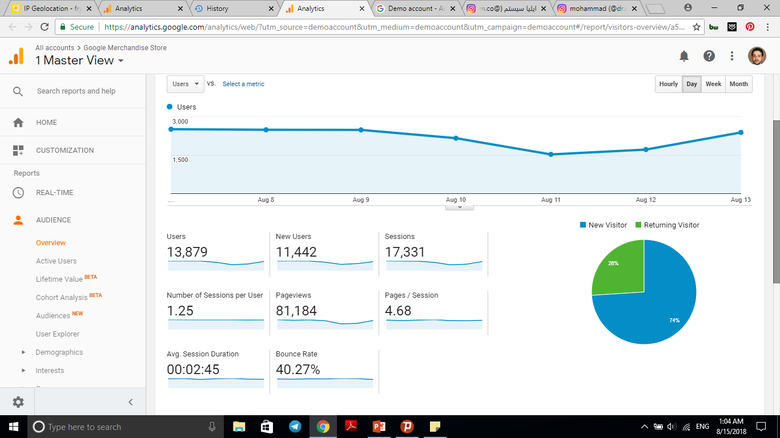
بازاریابی دیجیتال مقدماتی – معرفی ابزارهای دیجیتال- وب سایت – سنجه های وب سایت- Google Analytics
دسترسی به دمو برای مشاهده:
https://support.google.com/analytics/answer/6367342

